Slide 1
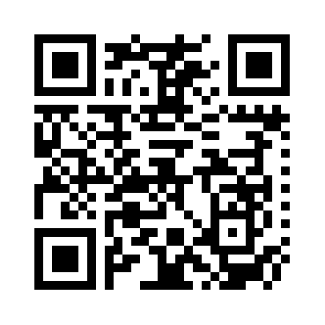
Fachbereich 03
Gesellschaftswissenschaften und Philosophie
!
Termine und Fristen im Wintersemester 2023/2024
Bitte halten Sie unbedingt folgende An- und Abmeldezeiträume für Ihre Lehrveranstaltungs- und Prüfungsanmeldungen ein:
☞ Anmeldung zu Lehrveranstaltungen: 01. Oktober bis 02. November 2023*
(zu Veranstaltungen mit Teilnehmerbegrenzung
/ Platzvergabeverfahren: 01. Oktober bis 23. Oktober 2023*
Zuteilung/Bekanntgabe der Plätze: Am 24. Oktober 2023)
Abmeldungen von Lehrveranstaltungen: 01. Oktober 2023 bis 31. März 2024
☞ zu Prüfungen/verbindlichen Studienleistungen: 17. Oktober 2023 bis 15. Januar 2024
☞ zu Wiederholungsprüfungen: 01. März bis 15. April 2024
☞ zu Praktikumsmodulprüfungen: 01. Oktober 2023 bis 31. März 2024
* Beachten Sie bitte zusätzliche Hinweise zu möglichen Platzvergabeverfahren und abweichenden Anmeldezeiträumen in den jeweiligen
Ankündigungstexten der Lehrveranstaltungen!
Eine detaillierte Anleitung zur Lehrveranstaltungs- und Prüfungsanmeldung finden Sie hier:
https://www.uni-marburg.de/de/fb03/studium/pruefungsbuero/termine-fristen

